Slide 1

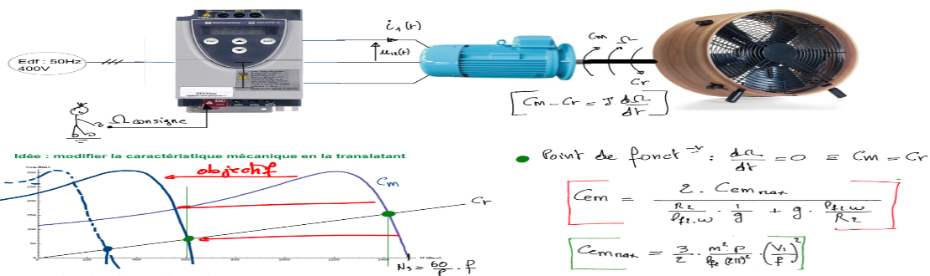
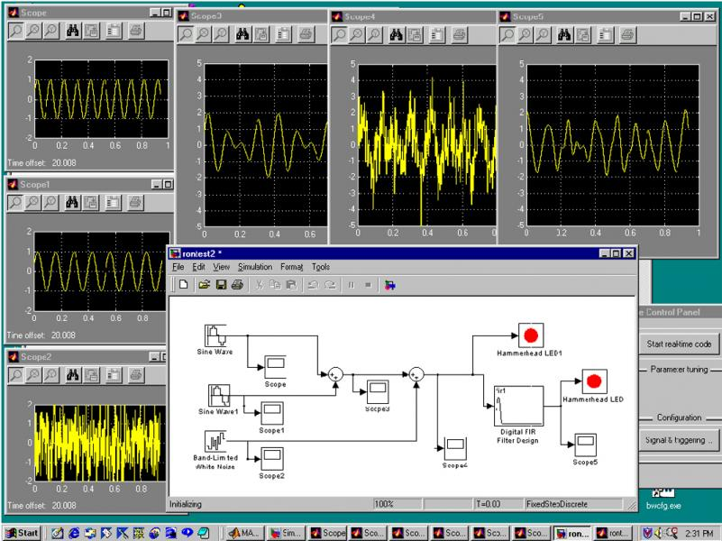
Centre Universitaire Abdelhafidh Boussouf-MILA
Département de GM-ELM
2eme Année Master ELM
Modélisation et simulation des systèmes électromécaniques
Année Universitaire: 2025-2026 Dr. HIMOUR Kamal

Slide 2
Chapitre I: Propriétés dynamiques de la machine à courant continu
Prérequis : Connaissances préalable de la MCC
Objectif : A l'issu de ce chapitre l’étudiant sera capable de:
Connaitre le modèle direct et inverse de la machine à courant continu
Comprendre le comportement global de la machine à courant continu
Savoir utiliser la représentation du modèle causal de la machine (GIC)

Slide 3
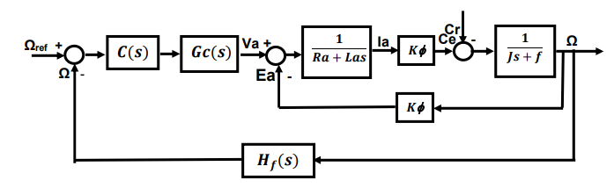
Chapitre I: Propriétés dynamiques de la MCC
Introduction
Un "bon" modèle de commande sera une réécriture "adéquate" des modèles physiques et l'expertise du concepteur jouera un grand rôle" qui permettra de calculer les commande.
Dans cette démarche, l'actionneur à courant continu est l'actionneur de référence, c'est avec lui qu'on peut le mieux introduire les lecteurs aux concepts fondamentaux du graph informationnel causal (GIC).

Slide 4
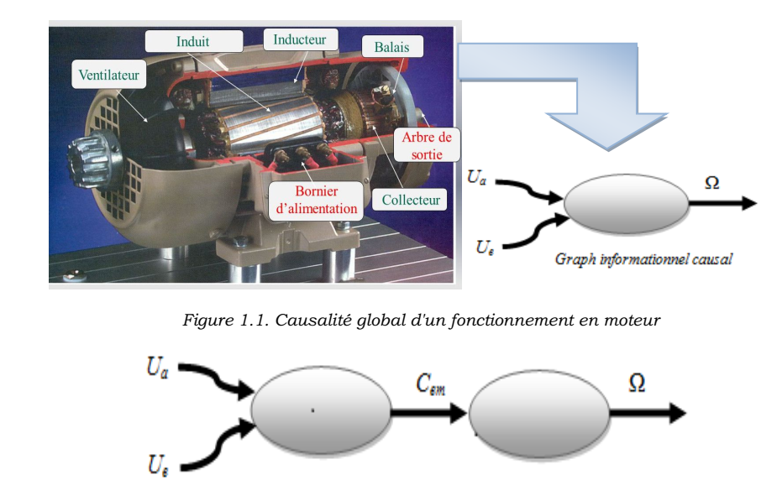
Introduction
Le Graphe Informationnel Causal est outil de description qualitative des phénomènes liés à un système donné.
Il permet d'abord l'élaboration d'un modèle pour le système ainsi que la commande de celui-ci.

Slide 5
Introduction
Bien connaître un système (en avoir un modèle) c'est être capable de savoir comment réagira le processus vis-à-vis des entrées.
D'un point de vue commande, avoir un modèle c'est savoir quelles sont les causes et quels sont les effets. On pourra donc définir quelle est la bonne cause à fournir pour obtenir l'effet désiré.
Le GIC permet une déduction des lois de commande. Cette opération systématique est appelée l'inversion.

Slide 6
1. Modèle directe et inverse
1.1. A propos de la modélisation
1.1.1. De l'observation à la connaissance
Parmi les grandes règles définissant l'esprit scientifique, on retiendra au premier abord l'observation, indispensable à l'analyse préalable, puis les lois universelles de la physiques.
En imposant des tensions continues aux bornes d'alimentation de la machine, nous observons que le rotor tourne. nous découvrons ainsi la causalité globale de ce processus,

Slide 7

1. Modèle directe et inverse
1.1. A propos de la modélisation
1.1.1. De l'observation à la connaissance
Ce discours primaire s'interprète par le graph informationnel causal (GIC), celui-ci exprime que la grandeurs de sortie (soit la vitesse Ω) se trouve influencée par deux grandeurs d'entrée influentes (Ua , Ue )
Donc, si le rotor tourne, c'est qu'il est soumis à un couple d'entrainement, ce qui implique que un découpage du traitement informationnel est induit
Cette décomposition met en évidence que le couple Cem qui est l'effet résultant de la conjugaison des tensions appliqués à l'entrée de la machine, ainsi la connaissance des lois de la physique est une tache à priori pour la phase de la modélisation.

Slide 8
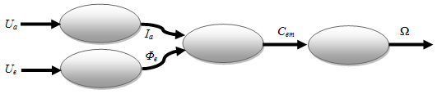
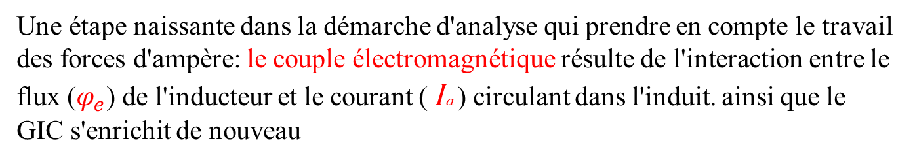
1. Modèle directe et inverse
1.1. A propos de la modélisation
1.1.2. Du rôle de l'expertise :
Une étape naissante dans la démarche d'analyse qui prendre en compte le travail des forces d'ampère: le couple électromagnétique résulte de l'interaction entre le flux ($φ_{e}$) de l'inducteur et le courant ( Ia ) circulant dans l'induit. ainsi que le GIC s'enrichit de nouveau

Slide 9
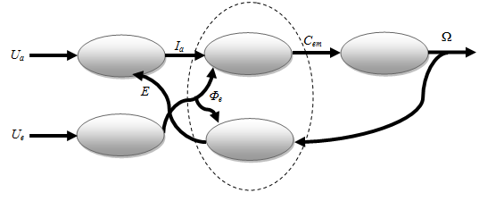
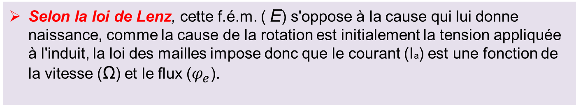
1. Modèle directe et inverse
1.1. A propos de la modélisation
1.1.2. Du rôle de l'expertise :
Physiquement, il apparait que les conducteurs de l'induit tournant sont balayés par le flux fixe de l'inducteur.
Selon la loi de faraday, ces conducteurs sont alors le siège d'une force
électromotrice (f.é.m.) proportionnelle à la vitesse et au flux de l'inducteur.
Selon la loi de Lenz, cette f.é.m. ( E) s'oppose à la cause qui lui donne naissance, comme la cause de la rotation est initialement la tension appliquée à l'induit, la loi des mailles impose donc que le courant (Ia) est une fonction de la vitesse (Ω) et le flux ($φ_{e}$).
Apparition du couplage électromécanique.

Slide 10
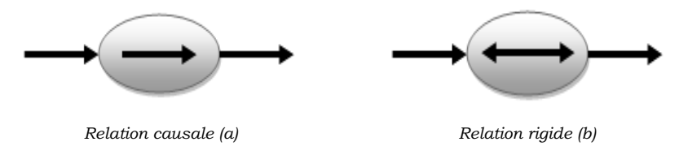
1.2. Modèle causal de la MCC
1.2.1. Les relations de transformation:
La construction d'un graphe informationnel causal modélisant un processus est basée sur le strict respect du principe de causalité des systèmes physiques.
Une relation entrée-sortie caractérise un objet physique, représenté par un processeur.
Les relations utilisées se classent en deux catégories: les relations rigides et les relations causales.

Slide 11
1.2. Modèle causal de la MCC
1.2.1. Les relations de transformation:
Nous nous retiendrons que deux relations complémentaires à la causalité intégrale:
Si un objet accumule de l'information, la causalité est interne: la relation alors orientée est dite causale. le temps et l'état initial sont des entrées implicites non représentées (bobine, condensateur, ...etc.).
1
Si un objet n'accumule pas d'information, la causalité est externe: la relation alors n'est pas orientée est dite rigide le temps et l'état initial sont des entrées implicites non représentées (résistance, frottement,..).
2

Slide 12
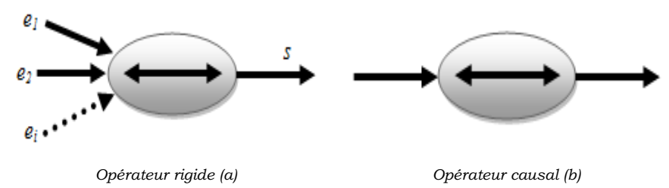
1.2. Modèle causal de la MCC
1.2.1. Les relations de transformation:
Dans certains situations, on fait appel à des operateurs mathématiques. ces derniers sont nécessairement des éléments neutres au sens énergétique. ainsi, la somme et le produit algébrique sont des opérateurs neutres, rigides puisque la fonction est instantanée
Par contre, l'intégration est fonction à causalité interne

Slide 13



1.2. Modèle causal de la MCC
1.2.2. Applications à la MCC
1.2.2.1. Quantification des relations
Une étude sur le couple électromagnétique et la force électromotrice débouche sur la conversion électromagnétique de la puissance. elle s'exprime par:
Le paramètre caractéristique k de la machine représente à la fois la constante de couple et de la f.é.m. il est proportionnel au flux de l'inducteur
Logiquement, le bobinage d'induit sera le siège d'une chute de tension Ohmique et des variations de flux propre, de telle sorte qu'il apparait comme un accumulateur d'énergie électromagnétique.
De la même façon, l'arbre et le siège de frottements et de variation de moment cinétique, il vient:

Slide 14
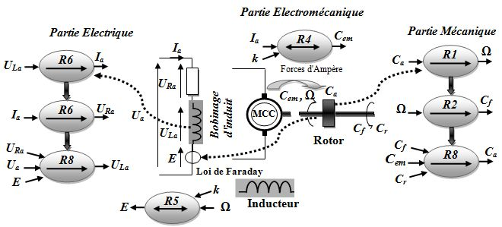
1.2. Modèle causal de la MCC
1.2.2. Applications à la MCC
1.2.2.2. Etablissement du modèle de la MCC
le modèle de la MCC sous la forme d'un GIC

Slide 15
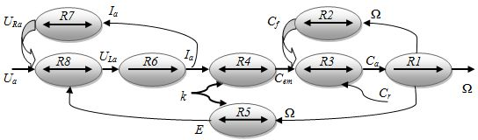
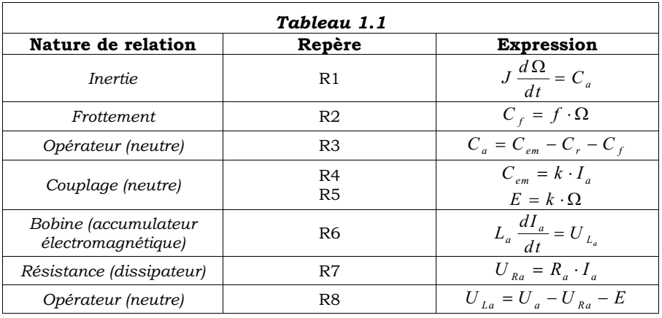
1.2. Modèle causal de la MCC
1.2.2. Applications à la MCC
1.2.2.2. Etablissement du modèle de la MCC

Slide 16



1.2. Modèle causal de la MCC
1.2.2. Applications à la MCC
1.2.2.3. Simplification du modèle de la MCC
Dans l'expression :
Pour obtenir un processeur du premier ordre, il faut qu'on passe (Cf) dans le premier membre:
De manière analogue
En notant:

Slide 17
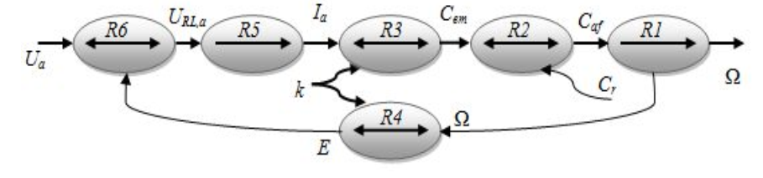
1.2. Modèle causal de la MCC
1.2.2. Applications à la MCC
1.2.2.3. Simplification du modèle de la MCC
Construction du modèle GIC simplifié de la MCC

Slide 18
1.2. Modèle causal de la MCC
1.2.3. A propos la commande d’un processus
Pour la conception de la commande d'un processus, on applique le principe d'inversion causale: "Commander un processus c'est lui imposer la trajectoire désirée.
Cette trajectoire est l'effet d'une cause de sorte qu'il suffit alors de créer la bonne cause pour avoir le bon effet". celui-ci modélise la commande qu'il faut ensuite matérialiser.
la démarche globale montrant ainsi l'importance de la qualité de la modélisation.

Slide 19
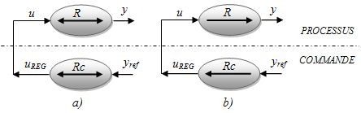
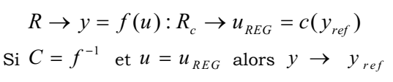
1.2. Modèle causal de la MCC
1.2.3. A propos la commande d’un processus
1.2.3.1 Principe d’inversion
L'inversion de la relation associée à un processeur détermine une relation de commande elle-même associé à un autre processeur. les modèles du processus étant formés de processeurs à relations causales et rigides, il en découle deux solutions d'inversions
a. Relation rigide:
Une relation rigide bijective détermine une loi de commande par inversion directe
La figure illustre ce premier principe qui conduit à déterminer la grandeur de réglage uREG à partir de la trajectoire de référence yref souhaitée pour y .

Slide 20

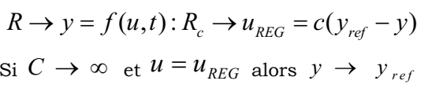
1.2. Modèle causal de la MCC
1.2.3. A propos la commande d’un processus
1.2.3.1 Principe d’inversion
b. Relation causale:
Dans une relation causale, le temps intervient implicitement de sorte que l'effet d'accumulation induit systématiquement une valeur initiale. Dans ces conditions, la grandeur de réglage détermine uREG est élaborée en prenant en compte, à tout instant, la situation de y par rapport à sa référence yref .
Ce second principe illustré à la figure est celui de l'asservissement qui, visant à minimiser l'écart , détermine une loi de commande par inversion indirecte.

Slide 21
1.2. Modèle causal de la MCC
1.2.3. A propos la commande d’un processus
1.2.3.2 Définition du modèle de commande de la MCC
Elaboration de la commande
Pour trouver la commande il suffit d'inverser la causalité: "de trouver la bonne cause pour produire le bon effet" (principe de l'inversion de la causalité).
Une relation rigide est directement inversée, et une relation causale est indirectement inversée au travers d'un asservissement.

Slide 22
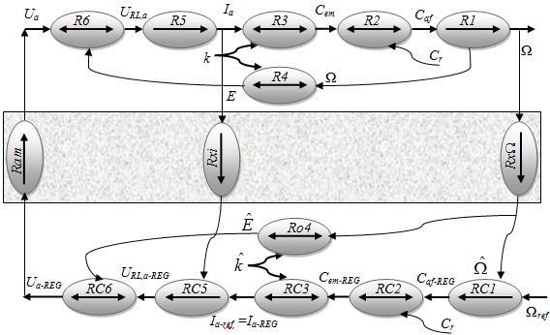
1.2. Modèle causal de la MCC
Construction du modèle de commande
On donne l'application à la MCC lorsque la grandeur asservie est la vitesse (Ω), et la grandeur de réglage est la tension (Ua), appliqué à l'induit
RxΩ et Rxi: Correspondent aux caractéristiques dynamiques des capteurs.
Ram: Interface entre commande et machine (convertisseur statique et sa commande).
Rc1: Relation d'asservissement déterminant le couple de réglage.
Rc2: Opérateur de compensation du couple de charge.
Rc3: Inversion directe définissant le courant de référence (Introduire une limitation du courant).
Rc5: Relation d'asservissement déterminant la tension de réglage. Rc6: Opérateur de compensation de la f.é.m.
Ro4: Estimation de la f.é.m. qui apparaît comme une perturbation interne.

Slide 23
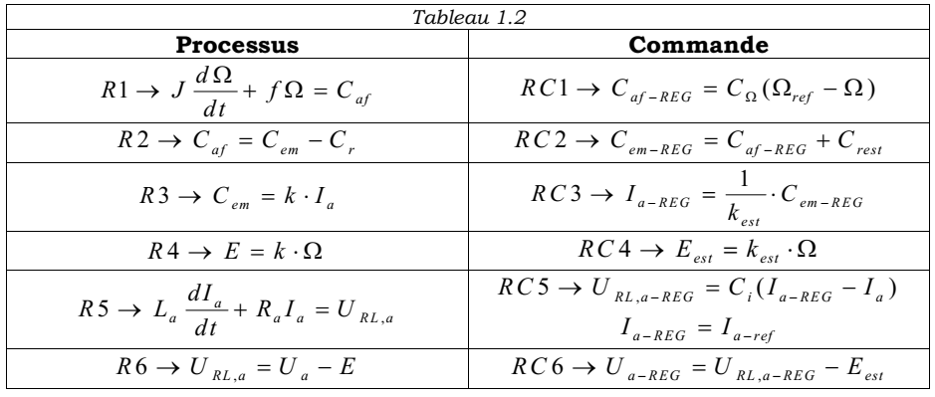
1.2. Modèle causal de la MCC
Utilisation du modèle de commande de la MCC
On y retrouve les deux boucles en cascade classiques; l'une pour le courant, l'autre pour la vitesse.

Slide 24
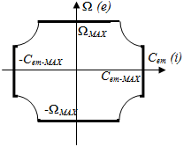
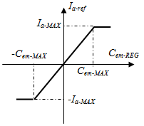
1.2. Modèle causal de la MCC
Utilisation du modèle de commande de la MCC
Réglage de la boucle de courant
Il faut prendre en compte les limitations technologiques de la MCC , Le point de fonctionnement de la puissance est limité par la courbe en trais gras du plan couple-vitesse.

Slide 25
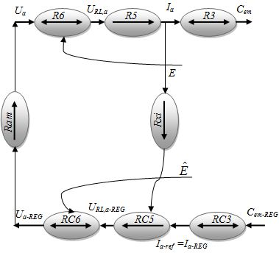
1.2. Modèle causal de la MCC
Utilisation du modèle de commande de la MCC
Réglage de la boucle de courant
La figure rappelle la partie relative à la boucle du courant du modèle GIC de la MCC, en plus la fonction (Ci ) doit être choisie en fonction de critère de performances dynamiques, l'objectif est que le courant réel est une recopie de sa référence

Slide 26




1.2. Modèle causal de la MCC
Utilisation du modèle de commande de la MCC
Réglage de la boucle de courant
Afin de prendre en compte les bruits et imperfections des capteurs, on pose:
A partir des relations du tableau 1.2, en partant de R5 et en remplaçant Ua par UREG, variable d'ajustement déterminée selon les expressions RC5 et RC6, on déduit:
Afin de prendre en compte l'incertitude sur la connaissance du paramètre de couple, on pose:

Slide 27
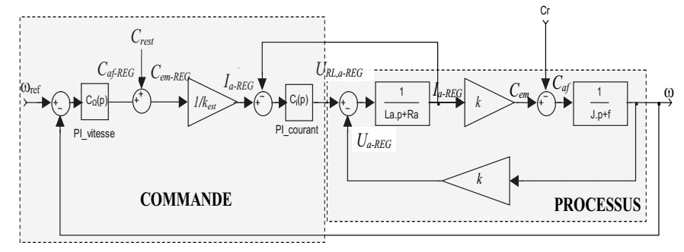
1.2. Modèle causal de la MCC
1.2.3.4. Description par fonction de transfert
La figure illustre une Machine à Courant Continu (MCC) commander en vitesse et en courant à travers un convertisseur de puissance dont la fonction de transfert égale à 1. ce sont deux exemples d'observation
Modèle GIC de l'asservissement en vitesse de la machine à courant continu

Slide 28
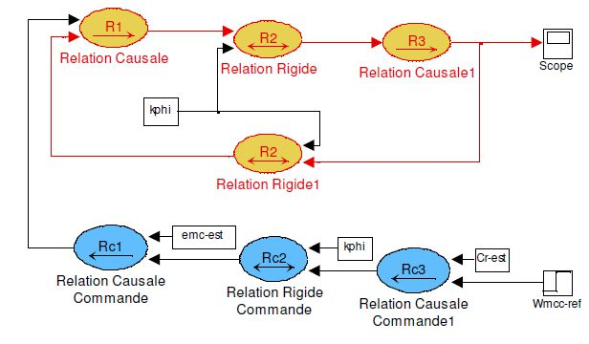
1.2. Modèle causal de la MCC
1.2.3.4. Description par fonction de transfert
La Figure représente le modèle Simulink du principe d’inversion par le GIC appliquée à la machine à courant continu

Slide 29
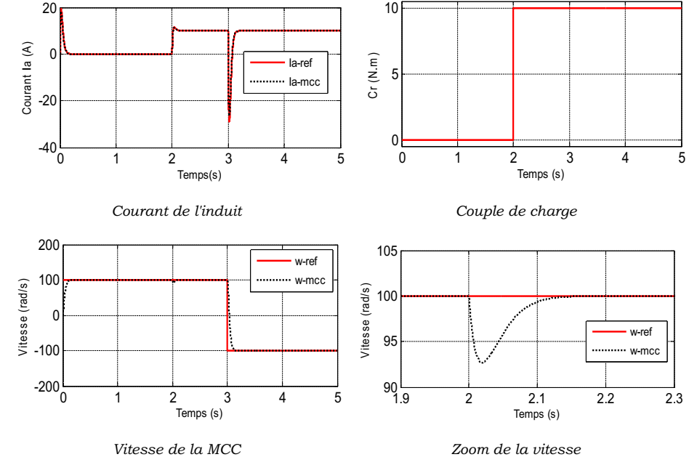
1.2. Modèle causal de la MCC
1.2.3.5. Résultats de simulation et interprétation
La fonction de commande est un correcteur à action proportionnelle et intégrale, son réglage choisi selon un compromis par rapport aux bruits.
la chute transitoire de vitesse a une amplitude sensiblement réduite grâce à une meilleure dynamique de réponse du courant d'induit

Slide 30
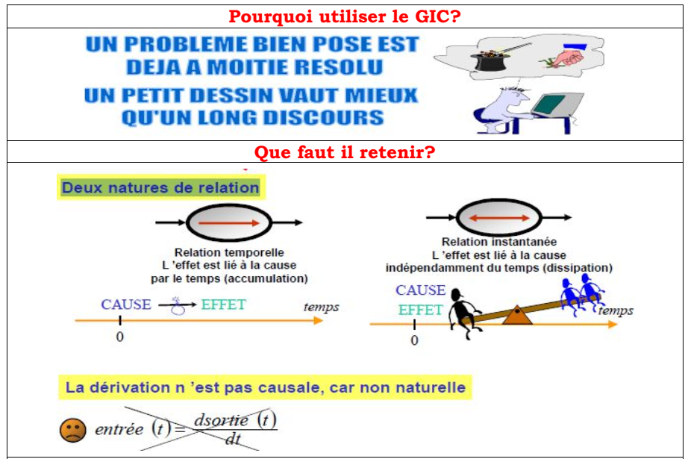
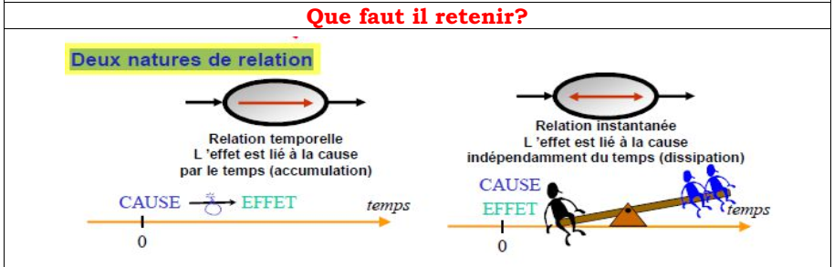
1.3. Conclusion

